Slide 1
Актуальные аспекты развития современного русского языка I
Markus Giger

Slide 2
Актуальные процессы морфологии: сущест-вительное III (тенденции к слиянию род. и пред. п. мн. ч. и к стиранию родовых оппозиций как фактора для склонения)
A: Тенденции к слиянию род. и пред. п. мн. ч.
Уже с 80-х гг. XX в. некоторые авторы обращают внимание на то, что в небрежном разговорном языке часто путаются формы род. п. мн. ч. и пред. п. мн. ч.
Это явление по-видимому связано с подобными процессами в русских диалектах. Там можно наблюдать формы как род. п. мн. ч. столóх, домóх и пред. п. ч. столáф, домáф, но иногда и полное слияние этих двух падежных форм
За этим всем стоит на самом деле длинная славянская традиция, потому что уже с самого начала формы род. и мест. п. были тождественными в дв. ч., ср. старосл.:

Slide 3
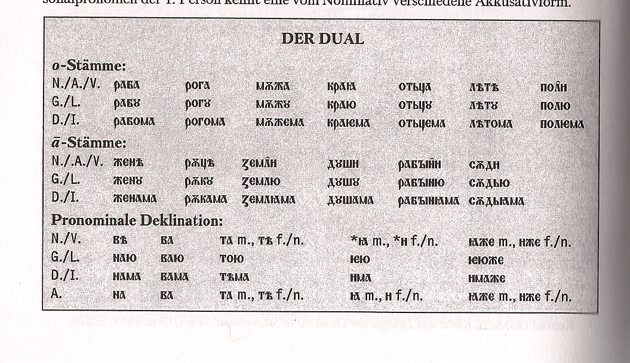

Slide 4
Также мы знаем формы разных местоимений, которые одинаковы в род. и мест. п. мн. ч.: НАСЪ, ВАСЪ, ТѢХЪ, ВЬСѢХЪ, СИХЪ, ИХЪ
Исходя из последней формы распространяется тождественность форм род. и мест. п. мн. ч. к прилагательным: род. ДОБРЪИХЪ и мест. (*ДОБРѢХЪ-ИХЪ >) ДОБРЫИХЪ в конце концов соединяются в древнерусскую форму ДОБРЫХЪ/ДОБРЫИХЪ > добрых или в древнечешскую форму dobrých
Такое состояние можно наблюдать в большинстве славянских лит. языков
Несмотря на эти диахронные процессы можно с обще-типологической точки зрения ожидать, что пред. п. будет каким-то «слабым» местом славянского склонения, потому что у него слабая дистинктивная сила, он выступает только

Slide 5
с предлогами, и семантическую оппозицию пред. п. выражает только с теми предлогами, которые управляют и вин. п.: в город, в городе, на стол, на столе. Кроме этого специально в русском языке мы находим дискутированную уже оппозицию между окончаниями -e и -у/ю, но иначе прямых оппозиций пред. п. не выражает, так что с некоторым преувеличением можно сказать, что этот падеж "избыточный" с точки зрения коммуникации
Ввиду всего этого неудивительно, что форма пред. п. выявляет тенденцию, по крайней мере в мн. ч., сливаться с другим падежом, именно с родительным.
М. Я. Гловинская указывает в томе «Русский язык» из серии „Najnowsze dzieje języków słowiańskich“ (к XII съезду славистов в 1998 г. в Кракове) на то, что «замена» окончаний может происходить в обоих направлениях:

Slide 6
об этих случаев и в большинстве случаях. Эти два случая, однако, не совсем одинаковы. В первом случае мы видим замену окончания пред. п. мн. ч. окончанием род. п. в связи с определением (атрибутом), форма которого по кодификации одинакова в обоих падежах у прилагательного, но не у существительного: сложность этих случаев, об этих случаях
В случае примера в большинстве случаях мы видим какое-нибудь «переосмысление» существительного большинство в определение подобно как в выражении во многих случаях. Существительное большинство перестает быть управляющим членом номинальной группы, существительное случай уже не зависит от него, но прямо от предлога.

Slide 7
Такие примеры иногда можно обнаружить и в печатанных текстах: ср. в монографии „Русская диалектология“ с 1964 г. (ред. Р. И. Аванесов) как раз в части, где идет речь про диалектальное окончание -ох в род. п. мн. ч.:
«Окончание -ох известно, например, в ряде говорах Рязанской области.» (с. 114)
Если употреблять поисковую систему Google, то можно найти в Интернете 37 000 раз выражение в ряде случаях (22. 10. 2020)
Это явление характерно не только для русского языка, в чешском Интернете находится v řadě případech почти 2500 раз
Даже в электронных корпусах, в которых имеются печатанные или иначе официально публикованные тексты, можно найти отдельные примеры:

Slide 8
При этом дегазационные процессы земных недр в большинстве случаях проявляются в придонных горизонтах водной толщи и донных осадках в виде субмаринных разгрузокгидротермальных вод и природных газов, которые сопровождаются аномальными геохимическими, биохимическими и биологическими «взрывами» и в основном определяются активностью сейсмотектонических деформаций и проницаемостью земной коры (журнал «Геоинформатика» 25. 9. 2002, НКРЯ)
В пятимиллиардном корпусе syn V8 в ČNK фраза ve většině případech имеет 549 нахождений, а ve většině případů – 40487, так что ошибочная фраза составляет более одного процента всех случаев…

Slide 9
Гловинская подчеркивает, что «замена» окончаний род. и пред. п. мн. ч. происходит чаще всего у существительных м. р. с безударными окончаниями род. п. -ов, -ев, т. е. там, где окончания во формах как говоров, говорах, успехов, успехах фонетически звучат как [əf] и [əx], или – во формах как случаев, случаях – как [ɪf]/[əx]
В большинстве случаев существительные с ошибочным окончанием имеют определение, форма которого в род. и пред. п. мн. ч. одинакова
Таким образом мы видим, что фонетические факторы здесь играют роль, однако, нельзя говорить о прямой фонетической ассимиляции, потому что в таком случае надо было бы ожидать главным образом замену формы род. п. формой пред. п. (которая содержит -х как форма определения, т.е. тип нет таких говорах), но реально это

Slide 10
наоборот, чаще всего форма пред. п. заменяется формой род. п. (тип о таких говоров)
Гловинская утверждает, что это не отдельные, случайные ошибки: «О том, что это не просто оговорки, а процесс расшатывания нормы, говорит не только огромное количество подобных примеров в устной публичной речи, в том числе и подготовленной, но и следующий яркий факт. Преподаватель вуза в публичном выступлении правильно сказала на показательных уроках. После этого она задумалась и исправилась: уроков.» (с. 208)
Автор данное явление объясняет тенденцией русского языка к аналитизму, т. е. к утрате типологически флектив-ных чертей: «(…) эти явления (…) свидетельствуют о том, что в современном русском языке действует тенденция к ослаблению роли падежа, вписывающаяся в более общую тенденцию к аналитизму.» (там же)
Autorka tento jev dává do souvislosti s obecnou tendencí k oslabení flektivnosti v ruštině. K tomu se ještě vrátíme.

Slide 11
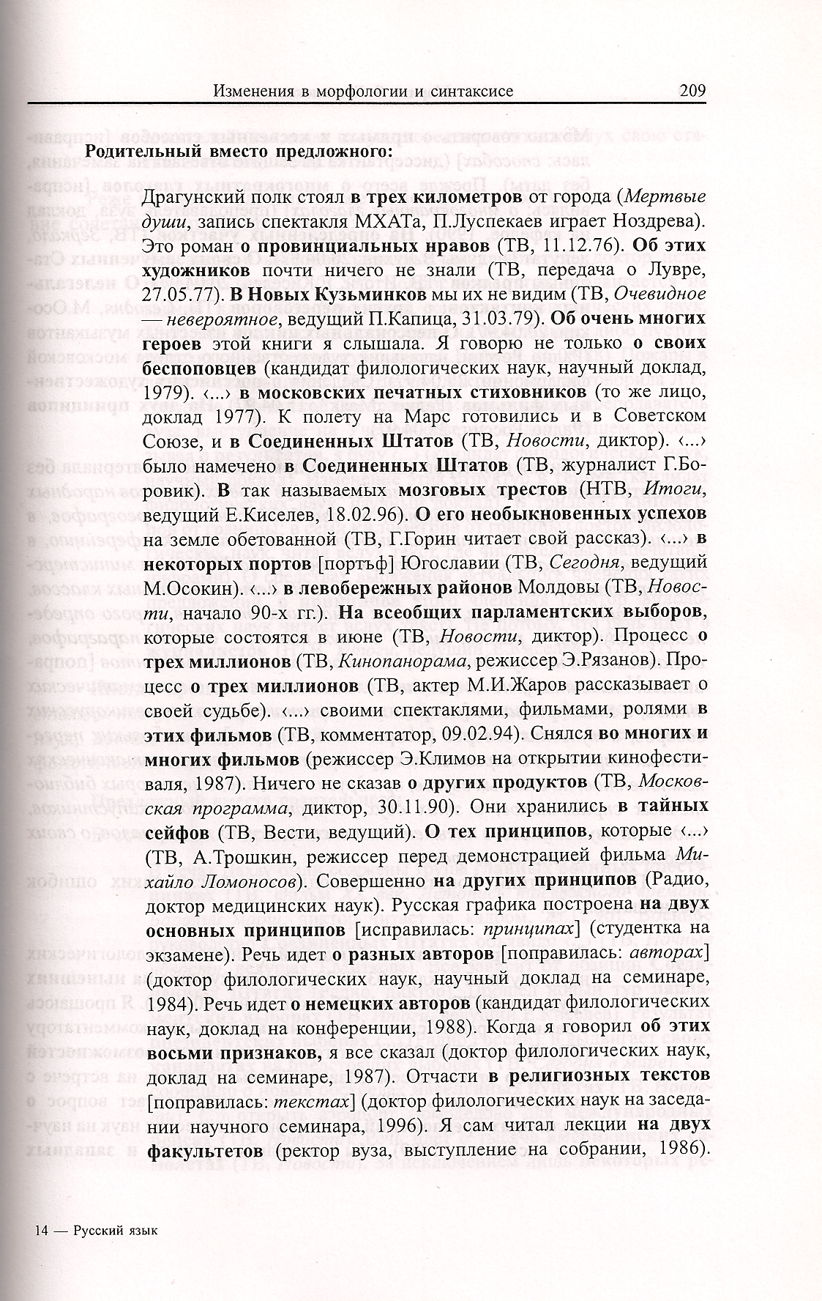

Slide 12
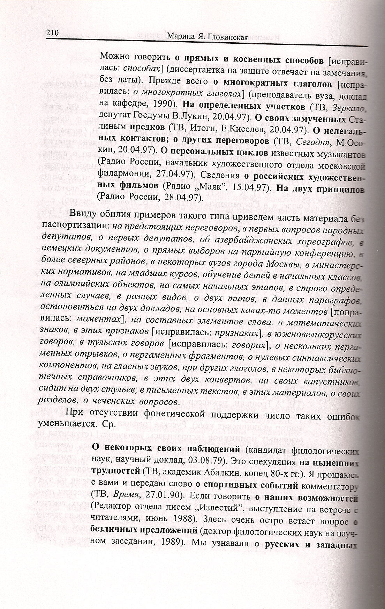

Slide 13
Существительных с другим окончанием род. п. мн. ч. чем -ов, -ев и также существительных без определения данное явление касается только в виде исключения. Также Гловинская приводит только отдельный пример с окончанием под ударением
Как было сказано выше, замена формой род. п. формой пред. п. происходит гораздо реже, чем наоборот. Кроме того надо отличать разные типы, ср. позиция Соединенных Штатах и о тысяче американских самолетах
Только в первом случае можно наблюдать замену формы род. п. формой пред. п., во втором случае дело в том, что слово тысяча ведет себя синтаксически как другие числительные: о двух, трех, четырех, пяти, шести (…) американских самолетах

Slide 14
Как раз для слова тысяча такое поведение характерно и в одном случае даже «правильно», ср. с тысячей рублей (тысяча как существительное управляет родительным) – с тысячью рублей/рублями (тысяча как существительное может управлять родительным, или как числительное может согласиться с существительным, ср. с пятью рублями)

Slide 15
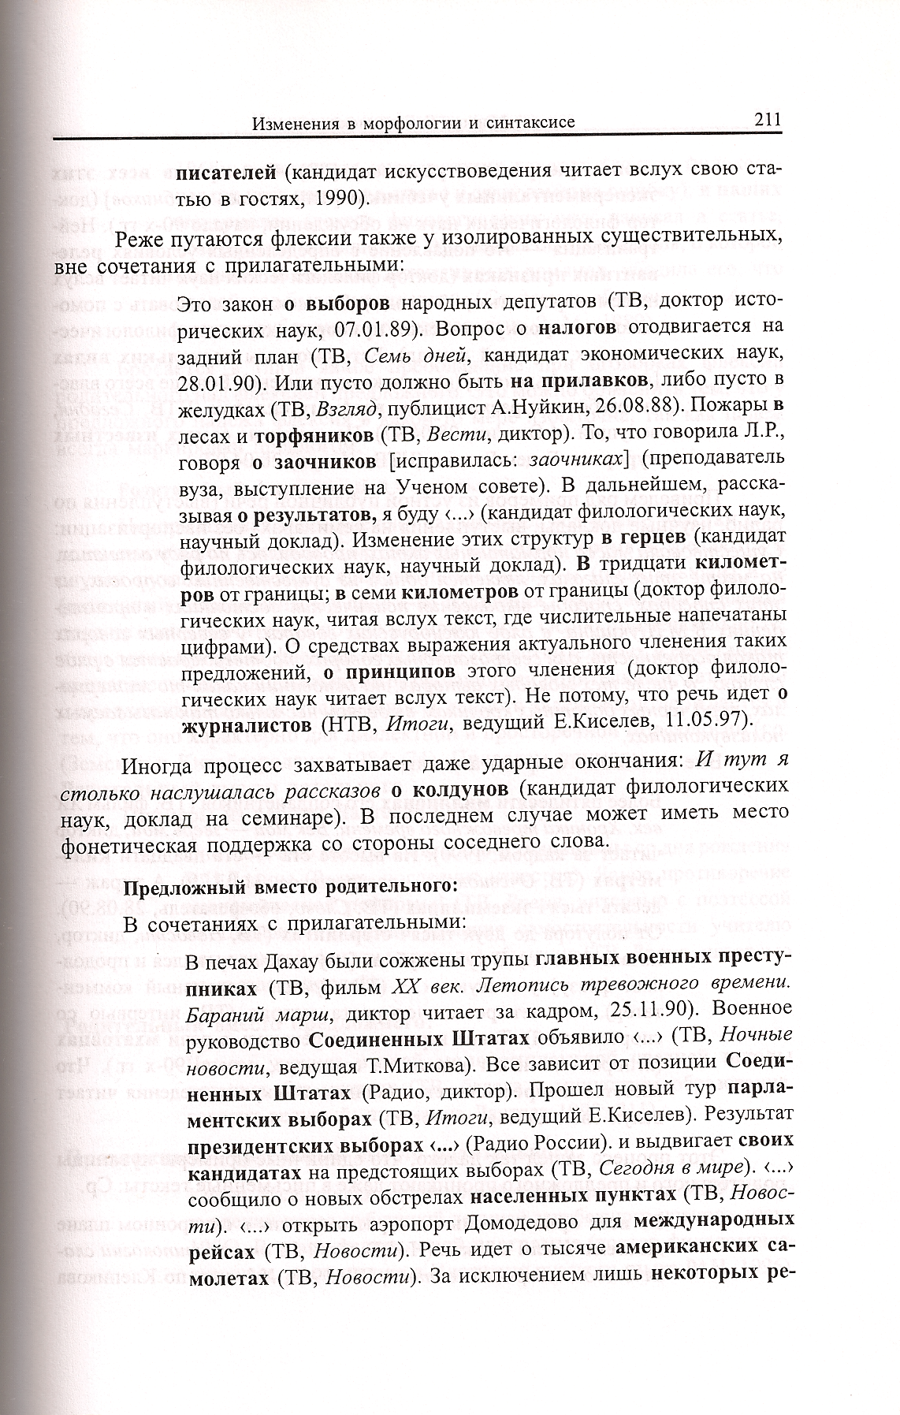

Slide 16
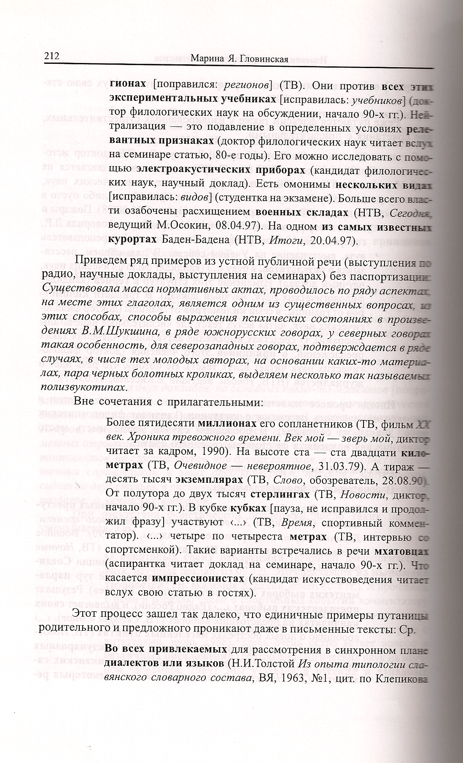

Slide 17
